Slide 1
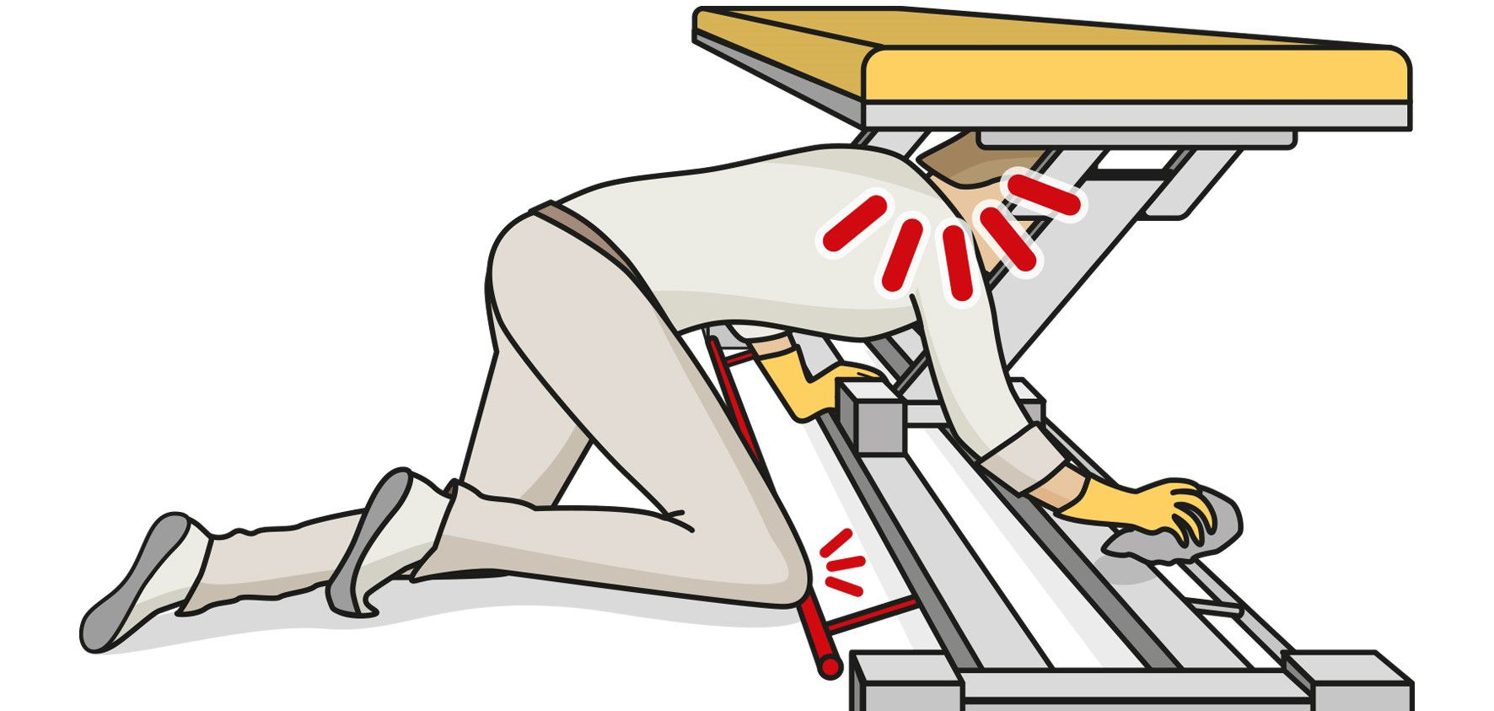
Risiken an höhenverstellbaren Therapieliegen
Von der BGW zur Verwendung

Slide 2
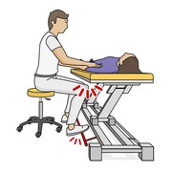

Von der BGW zur Verwendung
Von der BGW zur Verwendung
Ergonomie und Risiko
Aus Sicht der Ergonomie sind energetisch höhenverstellbare Liegen aus unserem Unternehmen nicht mehr wegzudenken.
Sie bergen jedoch Gefahren für Beschäftigte, Patienten und Dritte, bei unsachgemäßer oder unkontrollierter Betätigung sowie fehlender oder ungenutzter Schutzeinrichtung. Es kann zur Selbsteinklemmung mit erheblichen Quetschverletzungen kommen.
Einklemmgefahr zwischen Bedienelement und Liegenrahmen
Beispiel Behandlung: Die Liegefläche senkt sich beim unbeabsichtigten Herunterdrücken der Fußsteuerung ab und Beschäftigte oder Patienten geraten in den Gefahrenbereich des Hubmechanismus.
Beispiel Reinigungsarbeiten: Unbeabsichtigtes Betätigen der Abwärtsbewegung bei Reinigungsarbeiten unterhalb der Liegefläche.

Slide 3

Hyperlink zum Bild
Sicherheit und Schutzmaßnahmen
Die Beteiligten vor Ort werden über Risiken und Schutzmaßnahmen informiert. Das betrifft Beschäftigte und Externe, insbesondere Reinigungskräfte.
Arbeitsbereichsrelevante Sicherheitsunterweisungen erfolgen für neue Mitarbeiter umgehend und werden jährlich als Pflichtunterweisung wiederholt.
Die Regelungen zum sicheren Betreiben sind durch Arbeits-/ Betriebsanweisungen festgelegt.
Die betriebenen elektronisch höhenverstellbaren Behandlungsliegen werden regelmäßig auf etwaige Mängel überprüft. Bei Feststellung von Mängeln werden diese fachgerecht nachgerüstet oder repariert. Bis zum Abschluss erforderlicher Maßnahmen werden entsprechende Liegen nur noch unter Einhaltung geeigneter Schutzmaßnahmen betrieben.
Es ist in jedem Fall sicherzustellen, dass vorhandene Schutzmaßnahmen eingehalten und Sicherheitseinrichtungen entsprechend genutzt werden.

Slide 4
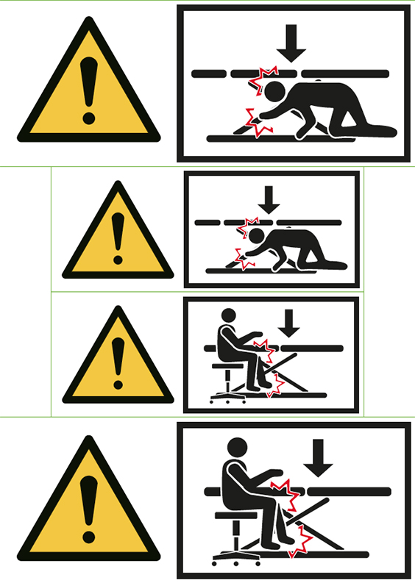
Von der BGW zur Verwendung
Organisatorische Maßnahmen
Therapieliegen werden nicht betrieben, wenn sie Mängel aufweisen, durch die Patienten, Beschäftigte oder Dritte gefährdet werden können.
Bei Therapieliegen mit Einklemmgefahr (z.B. ältere Modelle) werden Warnaufkleber, hinsichtlich der Scher- / Quetschgefahr, sichtbar angebracht.
Zwingend zu vermeiden ist unkontrolliertes/versehentliches Betätigen der Steuerung. Dies bedeutet:
Die Liege ist ausschließlich durch den behandelnden Therapeuten einzustellen.
Dem Patienten darf auf keinem Fall die Fernbedienung überlassen werden. Verlässt der Therapeut den Raum, muss die Höhenverstellung durch Aktivieren der Sicherheitseinrichtung (z.B. durch Abzug des Sicherungsstifts) gesperrt werden. Ist keine Sicherheitseinrichtung vorhanden, ist die Therapieliege vom Stromnetz zu trennen.
Bei Nichtgebrauch/Schichtende sind alle Therapieliegen auszuschalten oder vom Stromnetz zu trennen und zusätzlich durch Aktivieren der Sicherheitseinrichtung (z.B. durch Abzug des Sicherungsstifts) zu sperren.

Slide 5
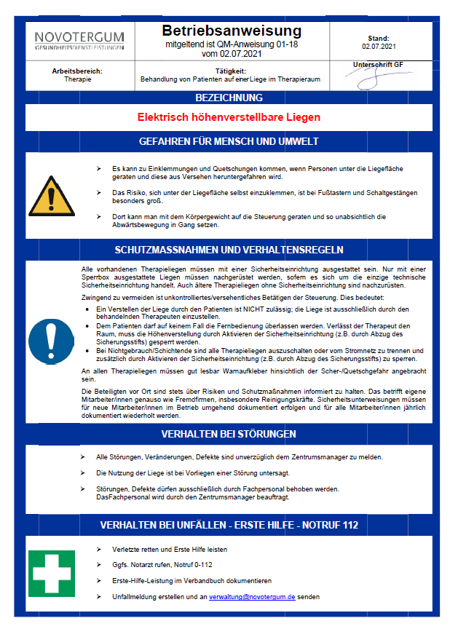
Von uns erstellt
Weitere Sicherheitsmaßnahmen
Die Betriebsanweisung für die Therapieliegen sind in den entsprechenden Behandlungsräumen auszuhängen.
Keine Stolper- und Sturzgefahr durch die im Verkehrsweg geführte elektrische Zuleitung. Ggf. müssen die auf dem Boden liegenden elektrischen Zuleitungen sicher abgedeckt werden. Empfehlung: Einsatz von Kabelbrücken oder ausreichend große Fußmatten.
Bereitstellung von Notrufklingeln für die Behandlungsräume, in denen physikalische Leistungen abgegeben werden, die nicht die ständige Präsenz des Leistungserbringers erfordern.
Die Einhaltung der Sicherheitsmaßnahmen ist regelmäßig zu kontrollieren.

